Slide 1

Bài 19 Tổng Quan Spring Framework và Spring MVC

Slide 2
MỤC TIÊU
Tổng quan về Spring framework
Các lợi ích của việc sử dụng Spring framework
Giới thiệu về trọc phụ thuộc
Giới thiệu về lập trình hướng khía cạnh
Kiến trúc của spring framework
Giải thích kiến trúc của Spring Web MVC framework
Giải thích về DispatcherServlet
Controller và các thành phần xử lý trong controller

Slide 3
Tổng Quan về Spring Framework
Là một framework phát triển ứng dụng phổ biến nhất cho ứng dụng doanh nghiệp trong Java
Là một nền tảng Java mã nguồn mở. Được viết đầu tiên bởi Rod Johnson và được phát hành lần đầu dưới phiên bản Apache 2.0 vào tháng 6 năm 2003.
SPRING FRAMEWORK
Gọn nhẹ - phiên bản cơ bản của Spring framework chỉ khoảng 2MB
Các tính năng cốt lõi có thể được sử dụng trong việc phát triển bất kỳ ứng dụng Java nào

Slide 4
Lợi ích của việc sử dụng Spring Framework (1/2)
LỢI ÍCH SỬ DỤNG SPRING FRAMEWORK
Cho phép các lập trình viên phát triển các lớp ứng dụng doanh nghiệp sử dụng POJOs
Được tổ chức theo kiểu mô-đun
Không phát triển lại toàn bộ
Kiểm thử khá đơn giản

Slide 5
Lợi ích của việc sử dụng Spring Framework (2/2)
LỢI ÍCH SỬ DỤNG SPRING FRAMEWORK
Framework web của Spring là một thiết kế tốt cho framework web MVC
Cung cấp một API thuận tiện để chuyển đổi các ngoại lệ đã có
Các thành phần chứa IoC có xu hướng nhẹ, đặc biệt khi so sánh với các thành phần chứa EJB
Cung cấp một giao diện quản lý giao dịch nhất quán

Slide 6
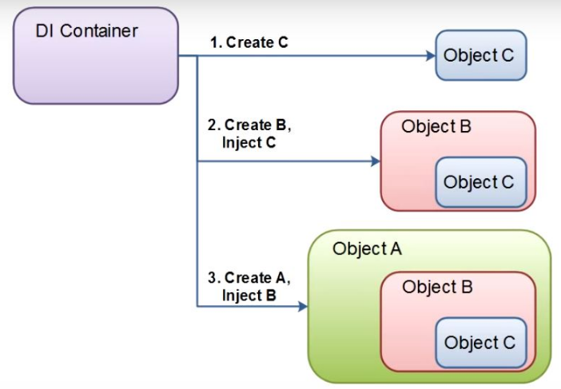
Trọc Phụ Thuộc (DI)

Slide 7
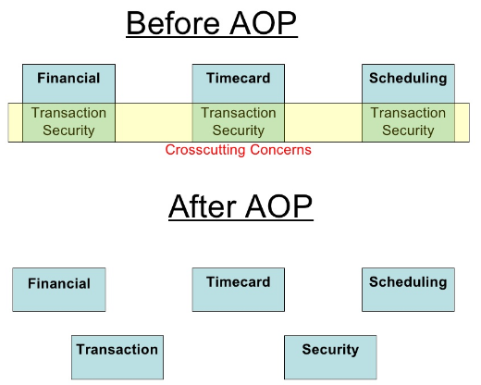
Lập Trình Hướng Khía Cạnh
Phân tách chương trình thành các module tách biệt, không phụ thuộc nhau
Dễ dàng mở rộng, kiểm thử, bảo trì

Slide 8
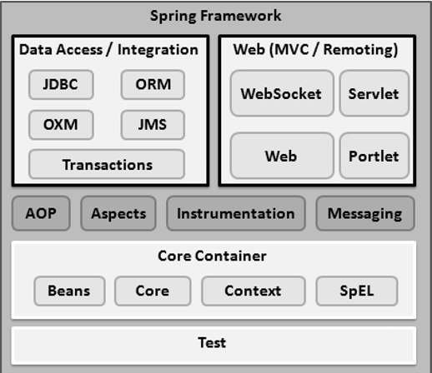
Kiến Trúc Của Spring Framework
Framework Spring cung cấp khoảng 20 module mà có thể được sử dụng dựa vào yêu cầu ứng dụng.

Slide 9
Spring Web MVC
Framework Spring Web MVC cung cấp kiến trúc Model-View-Controller (MVC) và các thành phần có sẵn được sử dụng để phát triển các ứng dụng web theo công nghệ của Spring Framework.
Model
Model đóng gói dữ liệu ứng dụng và nói chung chúng sẽ bao gồm POJO.
View
View chịu trách nhiệm hiển thị dữ liệu mô hình và nói chung nó tạo ra đầu ra HTML mà trình duyệt của khách hàng có thể hiểu.
Controller
Controller chịu trách nhiệm xử lý các yêu cầu của người dùng và xây dựng một mô hình thích hợp và chuyển nó tới view để hiển thị.

Slide 10
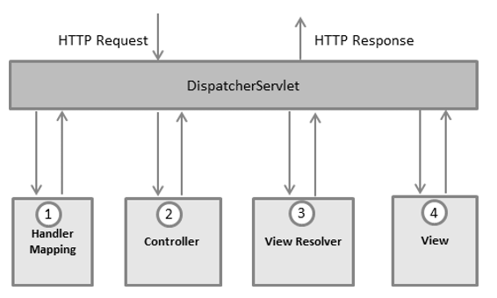
DispatcherServlet
Framework Spring web model-view-controller (MVC) được thiết kế xung quanh một DispatcherServlet xử lý tất cả các yêu cầu và phản hồi HTTP.

Slide 11
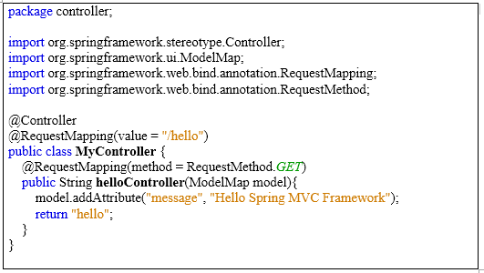
Spring Controller
DispatcherServlet sau khi nhận các request từ client sẽ điều hướng sang controller để xử lý. Controller là các class với annotation @Controller và phương thức xử lý với annotation @RequestMapping

Slide 12
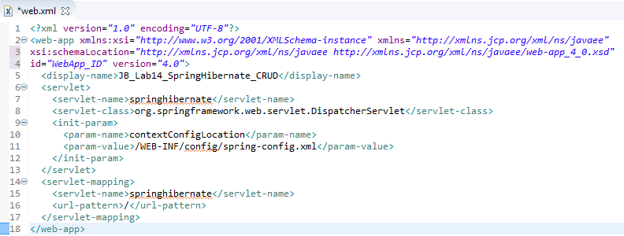
web.xml config

Slide 13
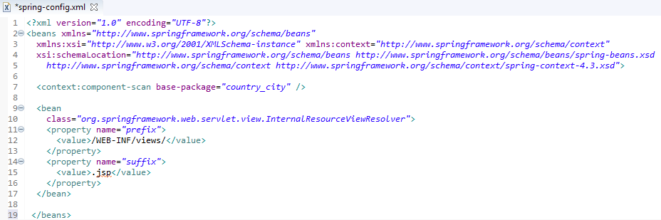
spring config

Slide 14
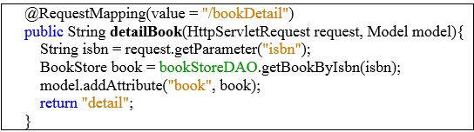
HttpServletRequest
Sử dụng đối tượng request bằng cách truyền đối tượng request vào hàm trong controller dưới dạng tham số

Slide 15
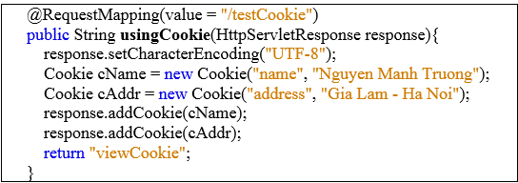
HttpServletResponse
Sử dụng đối tượng respóne bằng cách truyền đối tượng HttpResponse vào hàm trong controller dưới dạng tham số

Slide 16
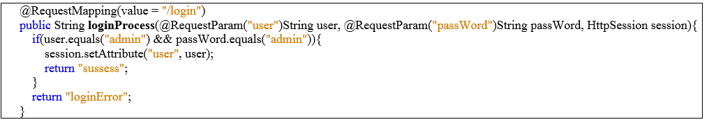
HttpSession
Session để mang dữ liệu tới tất cả các thành phần của ứng dụng web. Trong spring web mvc để sử dụng session, chúng ta sẽ truyền đối tượng HttpSession vào hàm trong controller dưới dạng tham số

Slide 17
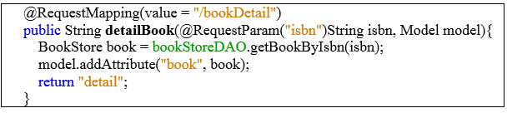
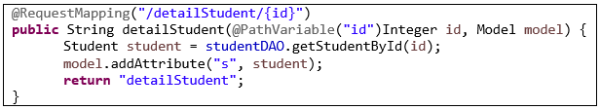
@RequestParam, @PathParam
Tham số từ form hoặc từ RewriteURL được lấy về trên controllẻ bằng cách truyền tham số theo @RequestParam:
Tham số truyền đi sau url và sau dấu "/" gọi là Path variable. Giá trị này được lấy về ở controller như sau:

Slide 18
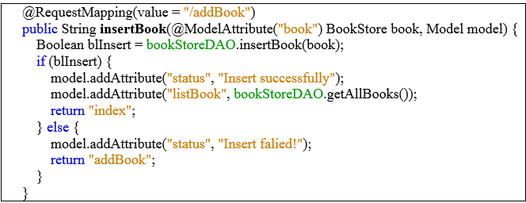
@ModelAttribute
Truyền dữ liệu là đối tượng đến controller theo tham số @ModelAttribute:

Slide 19

HỎI ĐÁP

